Slide 1


Smart Pillow
수면 질 개선을 위한 스마트 베개
임베디드 시스템 공학
5조 이정훈, 전세환, 김우완

Slide 2

Index
1.개발동기
2.작품개요
3 . 시스템 구성

Slide 3


1.개발 동기
수면은 우리 삶에 있어 무시할 수 없는 비중을 차지 한다.
베개의 높이는 수면의 질을, 수면의 질은 수명을 결정
( 베개의 높이가 너무 높으면 어깨와 목의 근육을 피로하게 한다.)
: 잘못된 수면으로 피로를 해결하지 못하는 현대인들을 위해
수면 질 개선을 위한 스마트 베개를 제안!

Slide 4
2.작품 개요
베개의 높낮이를 "저→고"로 높여가며 목 부근에 설치된 근전도 센서를 사용해 사용자에게 적합한 최적의 베개 높이를 측정.
( 높이 조절의 방법은 공기 혹은 물 주입, 모터를 사용한 높이 조절 등을 논의 중)
2. 최적의 높이를 사용자에게 어플리케이션을 통해 알려주고, 베개의
높이를 조절한다.
3. 베개 커버에 설치된 압력센서를 통해 수면의 뒤척임을 판단.
4. 어플리케이션을 통해 사용자의 수면사이클을 그래프로 알려준다.

Slide 5







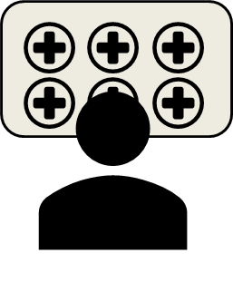




3.시스템 구성
센싱 데이터
서버
(센싱 데이터 판단)
통계
스마트폰
압력센서
근전도센서
높이 조절기
<베개 시스템>

Slide 6

Thank You!

